Slide 1

EL JUICIO INVESTIGADOR
N° 2.
Los sacrificios

Slide 2

¿Cual es la base de los sacrificios?
El primer sacrificio mencionado en la Santa Biblia fue en el Edén; Dios transfirió el pecado de Adán y Eva al cordero, Quien representaba a Cristo Nuestro Salvador.
Apoc.13.8. El Cordero que fue inmolado desde el principio del mundo

Slide 3
Después de ser expulsados del Edén Adán y Eva, la Biblia menciona el segundo sacrificio realizado por Abel (Gen. 4:4).
Más de 1656 años después aparece en la Biblia el tercer sacrificio, realizado por Noé. (Gen.8:20).
Y barios siglos después, Abram, en gratitud para con su Dios, por haberlo llevado a la tierra prometida: «edificó allí un altar al señor que se le había aparecido». (Gen.12: 7). Etc. Etc. Y siempre aparece el sacrifico relacionándolo con la fe del pueblo de Dios.

Slide 4

Los sacrificios en el Santuario
    Era la actividad más importante que se realizaba en el Santuario. Fueron el "elemento dominante de la religión hebrea" desde "los tiempos más antiguos hasta la destrucción del segundo templo en el año 70 DC".
    1. El continuo (Tamid) sacrificio.
    Este sacrificio consistía en un animal (cordero) que se ofrecía entero junto con una ofrenda de cereal y una libación. Ver (Ex. 29:38-42; Lev. 6:13; 24:3, 4, 8 ; Núm. 28:3, 6; 1 Rey. 18: 29-36; 2 Rey. 25:29, 30; 2 Cron. 2:3; 24:14; Es. 3:5; 9: 4; Eze. 39:14; 46:13-15).
  Su nombre en hebreo, Tamid, significa continuidad, perpetuidad; es decir que debía ser hecho continuamente. Por lo tanto, cada día del año, en la mañana 9 de la mañana, y en la tarde, 3 de la tarde, se ofrecían estos sacrificios que eran para beneficio de todo el pueblo. Así se proveía expiación para todos.

Slide 5

Dondequiera que un israelita viviera, podía levantar su corazón a Dios, dirigir su rostro a Jerusalén, confesar sus pecados y apoderarse de la gratuita provisión de esta expiación. Ver (Dan.6:10; 1 Rey. 8:37, 39, 44, 45, 48, 49).
2. Ofrendas individuales.
Los individuos también ofrecían sus propios sacrificios a medida que la oportunidad lo hacía posible. Estos eran una expresión de su gratitud, de su fe y de su aceptación de la provisión divina hecha para salvarlos del pecado. No todas las ofrendas de esta clase eran sacrificios de animales (las primicias, por ejemplo), pero sí lo eran las ofrendas expiatorias -pues "sin derramamiento de sangre no se hace remisión" Ver. (He. 9:22) como la ofrenda por el pecado y la ofrenda por la culpa (Ex. 29:10, 19; Lev. l: 4; 3: 2, 8, 13; 4: 4, 24, 29, 33; 16:21; 24:14; Núm. 27:18; Lev. 5:16, 19; 7:1-7, 14; Núm. 5:7, 8; 6: 12;18:9; 2 Rey. 12: 17; Es. 10: 19).

Slide 6
3. Ofrendas especiales del día de la expiación.
  Este día, llamado en hebreo lom Cafarim, significa día de protección, día de expiación, día de refugio. La expiación es, entonces, "refugio por medio de representación".
  Un refugio siempre implica la existencia de un peligro: en este caso el peligro era ser "cortado de su pueblo" (Lev. 23:19). El refugio provisto no era un lugar dónde protegerse sino un sustituto, un representante: el sacrificio ofrecido.
  Tres eran las ceremonias principales del ritual del día de la expiación:
1. En primer lugar estaban los sacrificios que el sumo sacerdote ofrecía por sí mismo y por su casa.

Slide 7
2. En segundo lugar se ofrecía el sacrificio más importante de toda la ceremonia, es decir, el macho cabrío para Jehová, que proveía la sangre expiatoria o purificadora.
3. Y en tercer lugar venía la ceremonia sobre el macho cabrío para Azazel, cuya sangre no era derramada pues había solamente una sangre expiatoria, la del macho cabrío para Jehová.
Los ritos de este día, el único día de ayuno prescripto en la ley mosaica, están registrados en Levítico 16, completado por los relatos de Levítico 23: 26-32 y Números 29: 7-11.

Slide 8
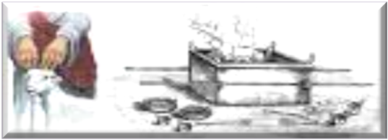
Registro de los pecados
¿Cómo se producía la contaminación del pecado?
Un estudio cuidadoso de todo el sistema de sacrificios del Santuario muestra claramente que había un registro de pecados.
Este registro se producía por transferencia: el pecado se transfería del pecador culpable a la víctima (NO AL SACERDOTE), que era sacrificada, luego al sacerdote que comía la carne y por último al altar y al Santuario donde la sangre era derramada y asperjada.

Slide 9
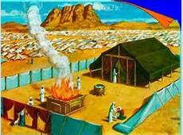
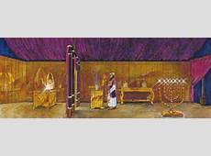
Observe los servicios realizados en el atrio
Y luego los servicios realizados dentro del Santuario, Lugar Santo.
Estos servicios se realizaban diariamente, siempre que llegara un pecador con el cordero. Debía haber un sacerdote disponible para atenderlo.

Slide 10
En Jeremías 17: 1 se lee: "El pecado de Judá escrito está... en los cuernos de sus altares".
En Levítico 10:17, reprendiendo a Eleazar e ltamar por no haber comido la carne del sacrificio, Moisés dice: "¿Por qué no comisteis la expiación en lugar santo? Pues es muy santa y la dio él a vosotros para llevar la iniquidad de la congregación para que sean reconciliados delante de Jehová".
También en Levítico 4:17 leemos: "Mojará el sacerdote su dedo en la misma sangre y rociará siete veces delante de Jehová hacia el velo".
Con esta ceremonia y en un sentido simbólico, el pecado era trasladado al Santuario por medio de la sangre, y quedaba contaminado, o registrado allí.

Slide 11
La obra del sacrificio diario era una obra de reconciliación en favor del hombre pecador. Su pecado era perdonado. El transgresor era librado de su iniquidad pero quedaba un sangriento registro del pecado en el Santuario.
  En este sentido el sacrificio diario cumplía una función doble: (1), era un sustituto que obtenía el perdón para el pecador y (2), era un medio para registrar el pecado en el Santuario.
El perdón del pecado no elimina la obra del juicio final, sino que garantiza la liberación del pecador, por cuanto el registro de ese pecado se ha hecho por la sangre del sustituto que, por el acto del sacrificio, se ha transformado en el auténtico poseedor de la culpa.

Slide 12
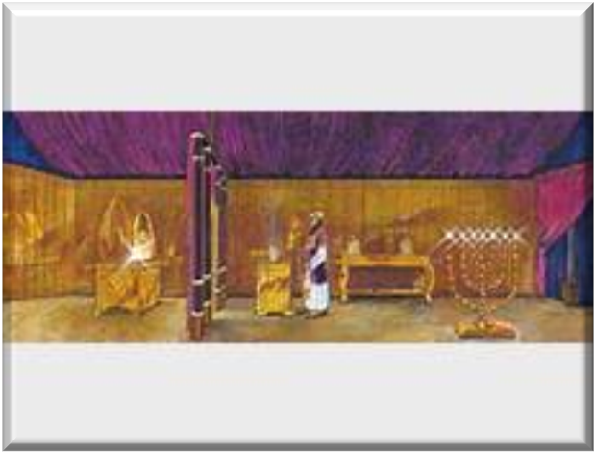
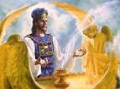
En el Santuario celestial, el "verdadero tabernáculo" (Heb. 8:2,5), del cual el Santuario terrenal era sólo una "figura y sombra" también se guardan registros de la conducta de los hombres
Tanto Daniel como Juan -en sus descripciones del juicio- nos hablan de una escena en la que "los libros fueron abiertos" (Dan. 7: 10; Apoc. 20:12).
Estos libros no son códigos de leyes, sino registros de conducta de los hijos de Dios

Slide 13

La Sagrada Escritura nos habla de dos libros, o clases de libros: el libro de la vida (Exo.32:32; Sal. 69: 28; Exo. 32:33; Luc. 10: 20; Fil.4:3; Heb. 12: 13; Apoc. 3: 5; 20: 12, 15) y el libro de memorias (Mal. 3: 16, 17).
En el libro de la vida se registran "los nombres de todos los que entraron alguna vez en el servicio de Dios". En el libro de memorias,, las obras buenas y también las malas.
Sobre el registro de buenas obras, Elena G. de White dice: "Quedan consignadas las buenas obras de los 'que temen a Jehová'... En el libro de memoria de Dios, todo acto de justicia está inmortalizado. Toda tentación resistida, todo pecado vencido, toda palabra de tierna compasión, están fielmente consignados, y apuntados también todo acto de sacrificio, todo padecimiento y todo pesar sufridos por causa de Cristo".

Slide 14
Acerca del registro de las obras malas afirma: "Los pecados que no hayan inspirado arrepentimiento y que no hayan sido abandonados, no serán perdonados ni borrados de los libros de memoria, sino que permanecerán como testimonio contra el pecador en el día de Dios".
Hay varios textos bíblicos que aluden a un registro de los pecados de los hombres. (Véanse, por ejemplo, Ecl. 12: 14; Mat. 12:36, 37; 1 Cor. 4: 5; Isa. 65: 6, 7.)
Queda claro, entonces, que el servicio diario expiaba el pecado y lo registraba en el Tabernáculo hasta el día de la expiación, cuando se limpiaba todo el pecado acumulado allí durante todo el año.

Slide 15
Limpieza de los registros
"Con el traslado de los pecados de Israel al Santuario, los lugares santos quedaban manchados, y se hacía necesaria una obra especial para quitar de allí los pecados".
Dios había ordenado que se hiciera limpieza de cada una de las partes del sagrado Santuario, lo mismo que del altar. "Lo limpiará, y lo santificará de las inmundicias de los hijos de Israel" (Lev. 16:19; 16).
El objetivo de la ceremonia principal del día de la expiación era limpiar los registros del pecado de Israel que se habían acumulado durante todo el año. Para ello, el sumo sacerdote entraba al Lugar Santísimo con la sangre del macho cabrío de Jehová. Sin embargo, no era únicamente limpieza y juicio lo que se hacía en el Santuario durante el día de la expiación, pues el sacrificio continuo no cesaba en este día, con lo cual se indicaba que la salvación del pecador por medio de la administración del perdón continuaba.

Slide 16
La sangre del macho cabrío de Jehová era para beneficio del pueblo según (Heb. 7: 27; Lev. 16:30, 33) y para expiación "por todos los pecados de Israel" (Lev. 16: 34). Esa misma sangre limpiaba el Lugar Santísimo, el Lugar Santo, el altar y todo el Tabernáculo.
Cuando la expiación por el pueblo y la limpieza del Santuario se habían realizado, y cuando todos los que querían ser reconciliados ya habían sido reconciliados, entonces, y sólo entonces, entraba en escena el macho cabrío para Azazel (Lev. 16:20).
El sumo sacerdote colocaba sobre él los pecados acumulados en el Santuario y luego, por mano de un hombre, el macho cabrío era enviado al desierto para que muriera (Lev. 16: 21, 22). Este macho cabrío no era sacrificado, pues no era él la expiación por el pecado, sino que era condenado a una muerte de hambre y sed en el desierto.

Slide 17



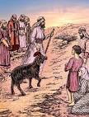


Dos corderos iguales, se elegía uno a través de suerte, Por Jehová, cordón, y era sacrificado para limpiar el Santuario.
El cordero por Azazel, llevaba el pecado de todos los que se hubiesen arrepentido sinceramente, y era llevado al desierto donde era abandonado, y allí debía morir.
Es claro que, los pecados confesado, pero que no eran abandonados, regresaban nuevamente al pecador, igualmente todos los que no habían confesado sus pecados, debían cargar con ellos y finalmente debían morir para siempre.

Slide 18
El macho cabrío para Azazel era símbolo de Satanás. Por esto no podía ser sacrificado por el pecado siendo que solamente Cristo es la propiciación por nuestros pecados" (1 Juan 2:2; 4:10).
Cristo es Sumo Sacerdote en el Santuario celestial según (Heb. 8:1,2). Allí administra los méritos de su sacrificio a los pecadores arrepentidos (Heb. 9: 12-15). El Santuario celestial también necesita ser purificado como lo era el Santuario terrenal, figura de aquél.
Hebreos 9:23 dice que "las cosas celestiales mismas" serían purificadas "con mejores sacrificios". Daniel profetizó diciendo: "El Santuario será purificado" (Dan. 8:14). El registro del pecado que Dios tiene en el cielo parece ser lo que da impureza al Santuario celestial.

Slide 19
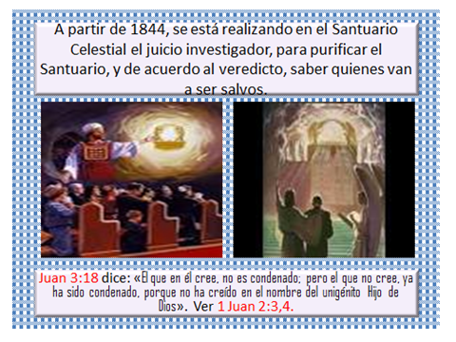
Dado que el día de la expiación del Santuario terrenal era un servicio de limpieza de los registros del pecado de todo el año y de todo el pueblo de Dios, el día de la expiación final o juicio investigador tiene que estar relacionado con una obra semejante. Con esta conclusión estamos listos para entrar a nuestro siguiente punto.
No deje de ver el suiguiente tema

